Slide 1
FAKULTAS TEKNOLOGI INFORMASI
KECERDASAN TIRUAN
[ KP045 / 3 SKS ]

Slide 2
ARTIFICIAL NEURAL NETWORK (ANN)
Pertemuan 10

Slide 3
Tujuan Pembelajaran
Mahasiswa mampu memahami konsep dan cara kerja Jaringan Syaraf Tiruan (JST) atau Artificial Neural Network (ANN) serta penerapannya untuk menyelesaikan suatu kasus/masalah.

Slide 4
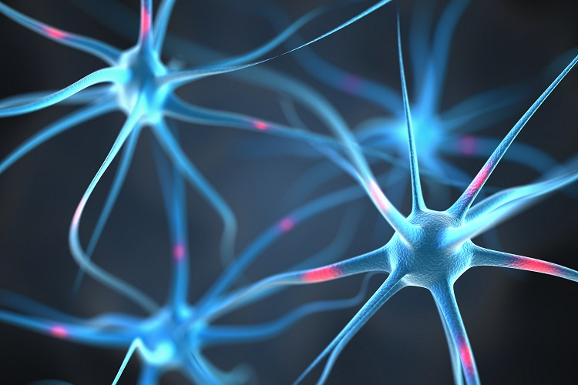
Neural Network (Jaringan Syaraf)
Neuron menerima sinyal, mengolah, dan menyebarkannya / tidak.
Otak manusia memiliki sekitar 100 juta neuron, masing-masing ~10k koneksi: 10¹⁵ koneksi (sinaptik)
NN pada dasarnya adalah tiruan dari cara kerja otak manusia (dalam bentuk yang disederhanakan)

Slide 5
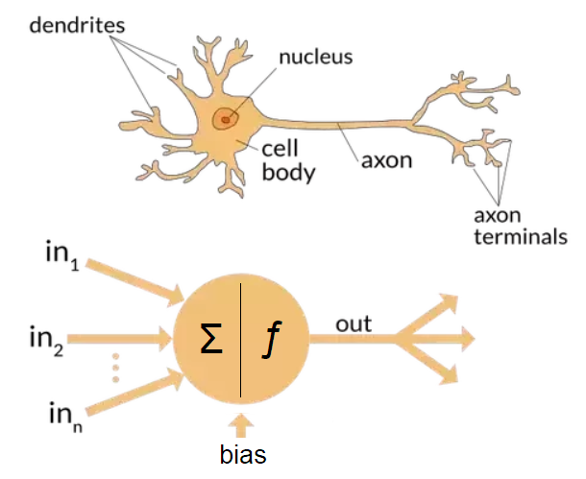
Neural Network (Jaringan Syaraf)
Sumber: https://towardsdatascience.com/the-differences-between-artificial-and-biological-neural-networks-a8b46db828b7

Slide 6
Artificial Neural Network (ANN)
Salah satu metode mesin pembelajaran yang terinspirasi oleh cara kerja jaringan saraf biologis di otak manusia
Merupakan jaringan dari unit pemroses kecil yang saling terhubung, yang dimodelkan berdasar sistem saraf manusia
Konsep ANN bermula pada artikel dari Waffen McCulloch dan Walter Pitts pada tahun 1943 yaitu mencoba untuk memformulasikan model matematis sel-sel otak manusia
Jaringan saraf biologis | ANN
Soma | Neuron
Dendrite | Input
Axon | Output
Synapse | Weight

Slide 7
Artificial Neural Network (ANN)
Model matematis dari ANN memiliki beberapa asumsi sebagai berikut:
Neuron merupakan terjadinya pemrosesan informasi.
Sinyal akan dikirimkan diantara neuron-neuron tersebut melalui penghubung dendrit dan akson.
Di antara elemen-elemen tersebut memiliki penghubung. Setiap penghubung memiliki bobot yang akan ditambah atau dikurangi nilai sinyalnya.
Terdapat fungsi aktivasi pada setiap neuron yang dikenakan pada jumlah semua inputnya untuk menentukan output.

Slide 8
Artificial Neural Network (ANN)
Suatu model ANN dipengaruhi oleh:
Arsitektur jaringan, yaitu arsitektur yang menentukan pola jaringan di antara neuron.
Metode pembelajaran, yaitu metode pembelajaran digunakan untuk melakukan pengadaptasian nilai-nilai yang menggambarkan koneksi bobot, menentukan dan mengubah nilai bobot.
Fungsi aktivasi, yaitu dapat berupa fungsi sigmoid dengan parameter tertentu, atau fungsi non linear.

Slide 9
Kelebihan Artificial Neural Network (ANN)
Belajar adaptive (beradaptasi), yaitu mekanisme proses pembelajaran bagaimana melakukan pekerjaan berdasarkan data yang diberikan dalam proses pelatihan atau pengalaman sebelumnya.
Self-organization, yaitu kemampuan jaringan saraf tiruan untuk untuk dapat belajar dan membuat organisasi sendiri dan melakukan representasi dari informasi yang diterimanya selama proses belajar.
Real time operation , yaitu kemampuan jaringan saraf tiruan yang dilakukan secara paralel, sehingga dapat menggunakan perangkat keras yang dirancang dan diproduksi khusus untuk dapat mengambil keuntungan dari proses ini.
ANN dapat berfungsi sebagai Universal Function Approximator

Slide 10
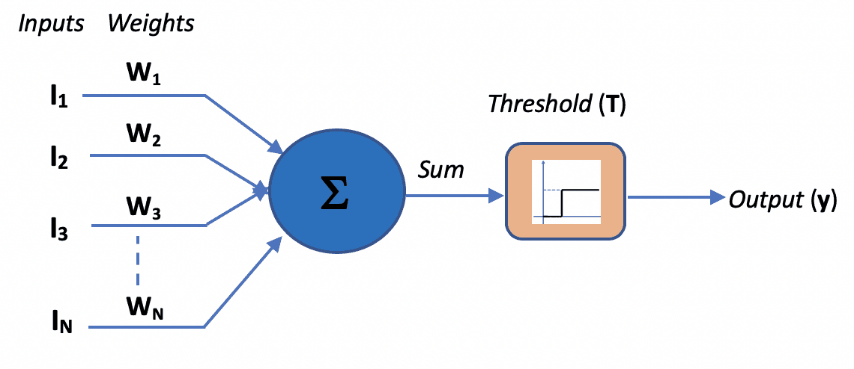
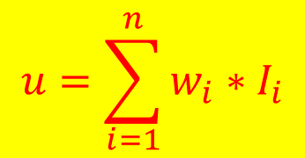
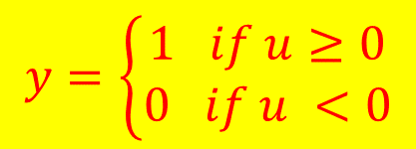
Neural Network Timeline
McCulloch & Pitts (1943) → Threshold Logic Unit (TLU)
$$y=\left\{\begin{aligned}1 if u≥0 \\ 0 if u <0\end{aligned}\right.$$
$$u=\sum_{i=1}^{n}{w_{i}{∗I}_{i}}$$

Slide 11
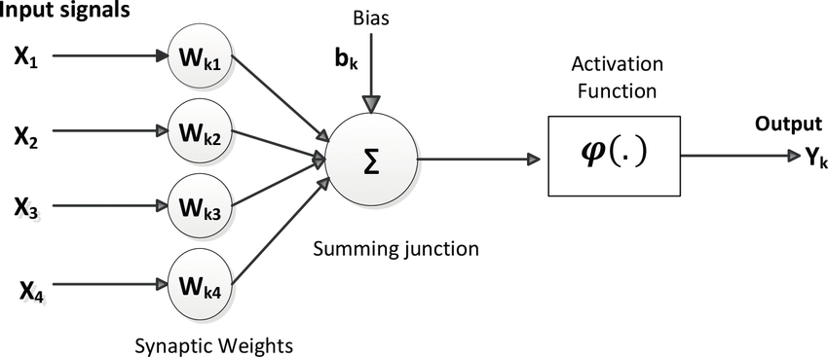
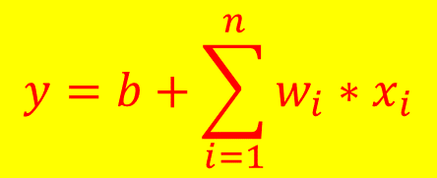

Neural Network Timeline
Rosenblatt (1957) → Perceptron
$$y=b+\sum_{i=1}^{n}{w_{i}{∗x}_{i}}$$
$$Fungsi aktivasi$$

Slide 12
Neural Network Timeline
Minsky & Papert (1969) → Perceptrons: an introduction to computational geometry
Blum & Rivest (1992) → Training a 3-node neural network is NP-complete
Rumelhart, Hinton & Williams (1986) → Learning representations by backpropagating errors

Slide 13
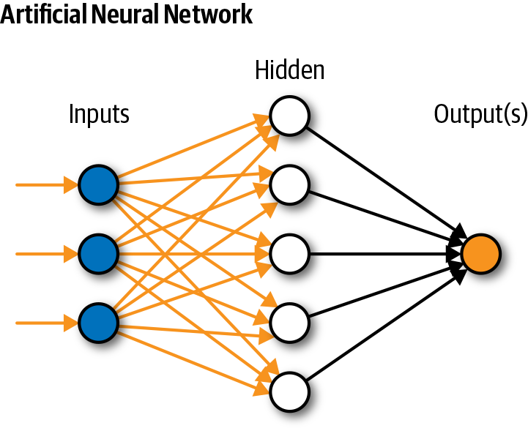
Artificial Neural Network
Input layer merupakan data masukan / atribut
Hidden layer bertanggung jawab mengekstrak fitur dan pola tersembunyi dari data
Output layer menghasilkan luaran yang diinginkan setelah proses pembelajaran selesai.
Sumber: https://www.innoarchitech.com/blog/artificial-intelligence-deep-learning-neural-networks-explained

Slide 14
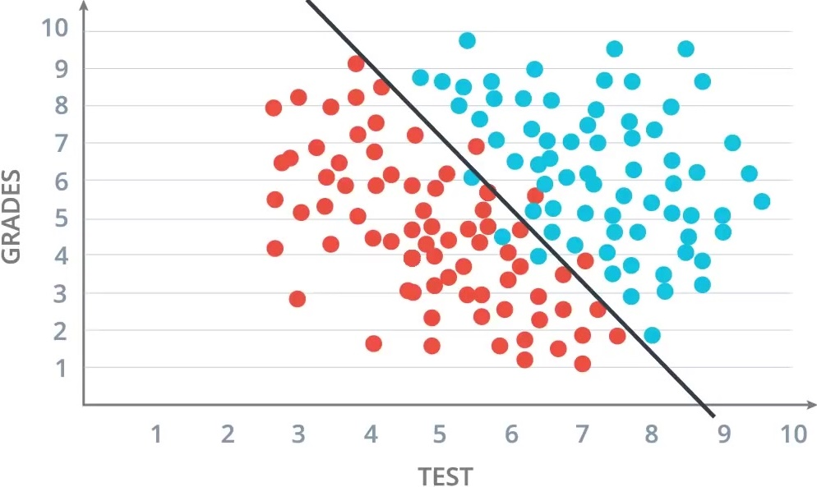
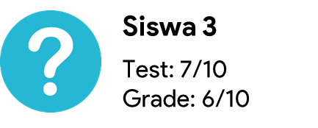
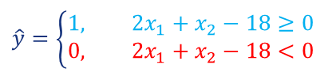
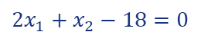
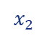
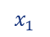
ANN dan Linear Regression
Kasus dari Sudut Pandang LR
Diketahui Persamaan Garis
Apakah Siswa 3 diterima?
Prediksi
$$2x_{1}+x_{2}−18=0$$
dimana :
$$x_{1}$$
= Test
$$x_{2}$$
= Grade
$$\hat{y}=\left\{\begin{aligned}1, 2x_{1}+x_{2}−18≥0 \\ &0, 2x_{1}+x_{2}−18<0\end{aligned}\right.$$

Slide 15

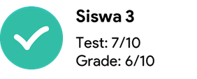
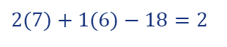
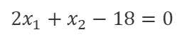
Neuron
Test
= 7
2
$$2x_{1}+x_{2}−18=0$$
1
$$2(7)+1(6)−18=2$$
Grade
= 6

Slide 16
Neuron
Test
= 7
2
$$2x_{1}+x_{2}−18=0$$
1
$$2(7)+1(6)−18=2$$
Grade
= 6

Slide 17
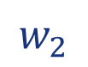

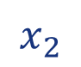

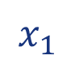

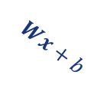


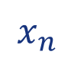
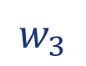

Neuron
$$x_{1}$$
$$w_{1}$$
$$x_{2}$$
$$w_{2}$$
$$Wx+b$$
$$1$$
Ya
Tidak
$$⋮$$
$$0$$
$$x_{n}$$
$$w_{3}$$
$$b$$
Linear Function
Sigmoid Function
$$1$$

Slide 18
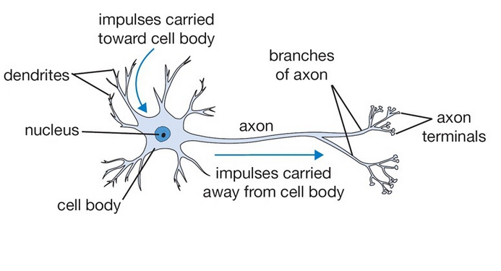
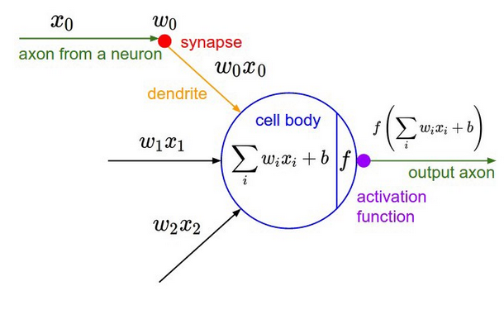
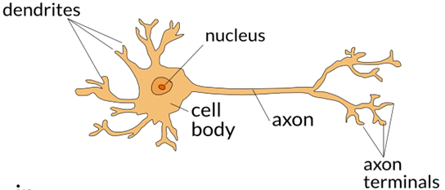
Neuron

Slide 19
Neuron
Input Layer
Hidden Layer
Output Layer

Slide 20
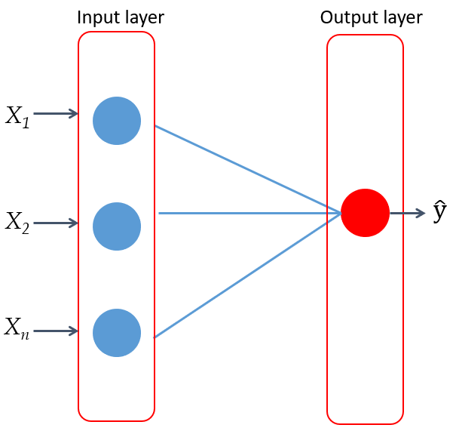
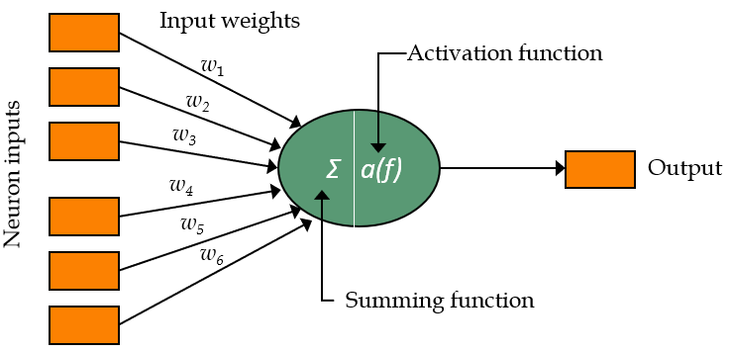
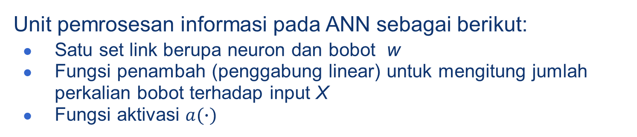

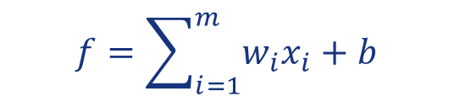
Arsitektur Single-layer Perceptron
Arsitektur single-layer ANN hanya terdiri dari input layer dan output layer
Unit pemrosesan informasi pada ANN sebagai berikut:
Satu set link berupa neuron dan bobot w
Fungsi penambah (penggabung linear) untuk mengitung jumlah perkalian bobot terhadap input X
Fungsi aktivasi $a(∙)$
$$f=\sum_{i=1}^{m}{w_{i}x_{i}}+b$$
$$y=a(f)$$
Notes:
Arsitektur single-layer terdiri dari 2 layer, yaitu input dan output. Input layer menerima masukkan, sedangkan output layer memberikan respon berdasarkan masukkan

Slide 21
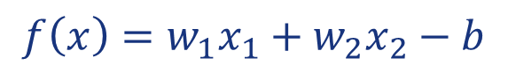
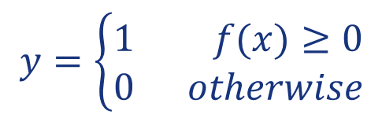
Apa yang bisa dilakukan sebuah Neuron ?
Sebuah neuron pada ANN dapat menyelesaikan permasalahan klasifikasi biner
Sebagai fungsi pemisah (hyperspace separation)
Sebagai binary threshold
y
x₂
$$f\left(x\right)=w_{1}x_{1}+w_{2}x_{2}−b$$
0
w₁ x₁ + w₂ x₂ = b
b
$$y=\left\{\begin{aligned}1 f(x)≥0 \\ 0 otherwise\end{aligned}\right.$$
∑
w₁
w₂
1
x₁
x₁
x₂

Slide 22
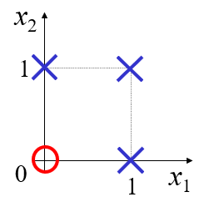
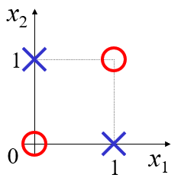
Permasalahan Linear dan Non-Linear
Linear
Permasalahan klasifikasi dapat dikategorikan sebagai:
Permasalahan Linear, misalnya fungsi OR dan AND
Permasalahan Non-Linear, misalnya fungsi XOR
OR
XOR
Non-linear

Slide 23
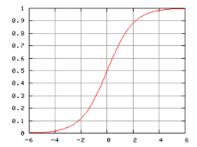
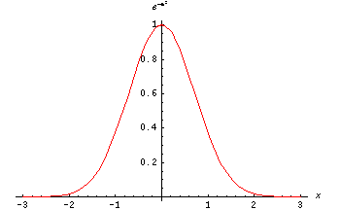
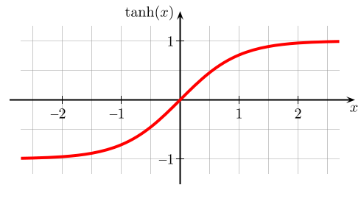
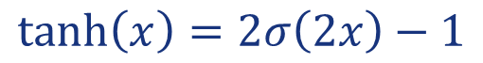
Fungsi Aktivasi
Fungsi aktivasi merubah neuron menjadi non-linear
Beberapa contoh fungsi aktivasi yang umum digunakan pada metode ANN sebagai berikut
Sigmoid function
Gaussian function
Tangent Hyperbolic function
$$\tanh\left(x\right)=2σ\left(2x\right)−1$$

Slide 24
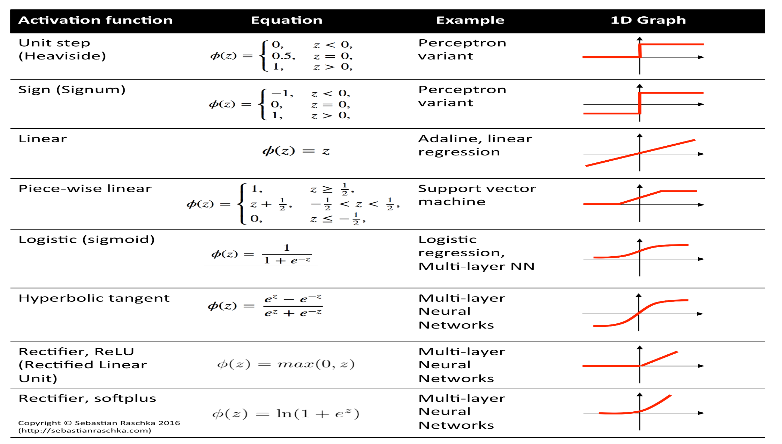
Fungsi Aktivasi

Slide 25
Multi-layer ANN
Pada permasalahan non-linear dan permasalahan yang lebih kompleks, menggunakan arsitektur Multi-layer ANN
L₃
o
L₁
L₁
L₂
L₃
x₁
x₂
x₃
L₂

Slide 26
Multi-layer ANN
Multilayer perceptron (MLP) adalah jaringan saraf tiruan feedforward yang menghasilkan serangkaian output dari serangkaian input. Ciri dari MLP adalah terdiri dari beberapa lapisan node input yang terhubung sebagai graﬁk terarah antara layer input dan output.
MLP menggunakan backpropogation untuk melatih jaringan. MLP dapat dikatakan sebagai jaringan yang mendalam (deep learning).
Multi layer perceptron memiliki sejumlah neuron atau saraf yang saling terhubung dengan neuron lainnya dengan neuron bobot penghubung. Dimana setiap neuron yang ada, merupakan sebuah unit yang memiliki tugas untuk memproses dan menghitung nilai aktivasi, mulai dari input hingga output, atau dari unit satu ke unit lainnya.

Slide 27
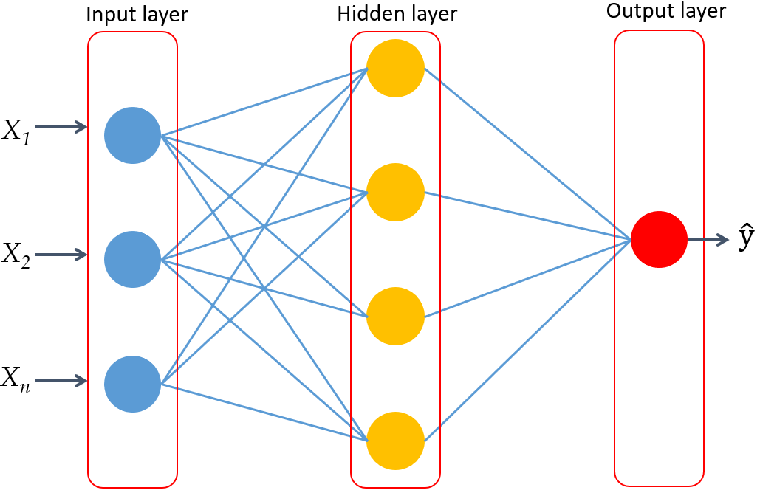
Arsitektur Multi-layer ANN
Terdiri dari tiga layer yaitu:
- input layer
- hidden layer
- output layer
Hubungan antar neuron pada ANN merupakan fully connected network (FCN)
Jumlah hidden layer sebaiknya disesuaikan dengan kompleksitas permasalahan
Jumlah neuron pada hidden layer umumnya lebih banyak daripada jumlah neuron di output layer
Notes:
Arsitektur multi-layer ANN memiliki struktur tambahan yaitu hidden layer yang menghubungkan input layer dan output layer. Jumlah hidden layer merepresentasikan tingkat kompleksitas sebuah jaringan, semakin kompleks permasalahan maka akan dibutuhkan semakin banyak jumlah hidden unit

Slide 28
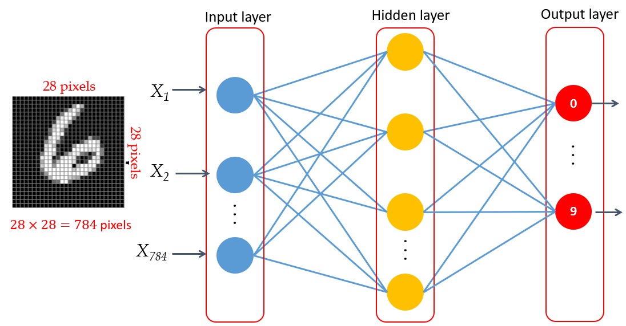
Desain arsitektur ANN
Penentuan jumlah neuron pada input layer
Jumlah neuron sesuai dengan jumlah fitur pada data input
Penentuan jumlah neuron pada output layer
Jumlah neuron sesuai dengan permasalahan
Pada permasalahan klasifikasi biner dan regresi bisa menggunakan hanya satu neuron
Pada permasalahan klasifikasi multiclass menggunakan jumlah neuron sesuai jumlah label kelasnya, misalnya: 10 neuron pada pengenalan angka
Notes:
Jumlah neuron pada input layer merepresentasikan jumlah fitur pada sebuah dataset, jika input berupa data citra maka jumlah neuron sesuai ukuran citra input. Jumlah neuron pada hidden layer umumnya lebih banyak daripada jumlah neuron di output layer. Sedangkan jumlah neuron pada output layer sesuai dengan jumlah kelas pada permasalahan klasifikasi. Pada kasus prediksi dan klasifikasi dua kelas, jumlah neuron pada output layer adalah satu neuron.

Slide 29
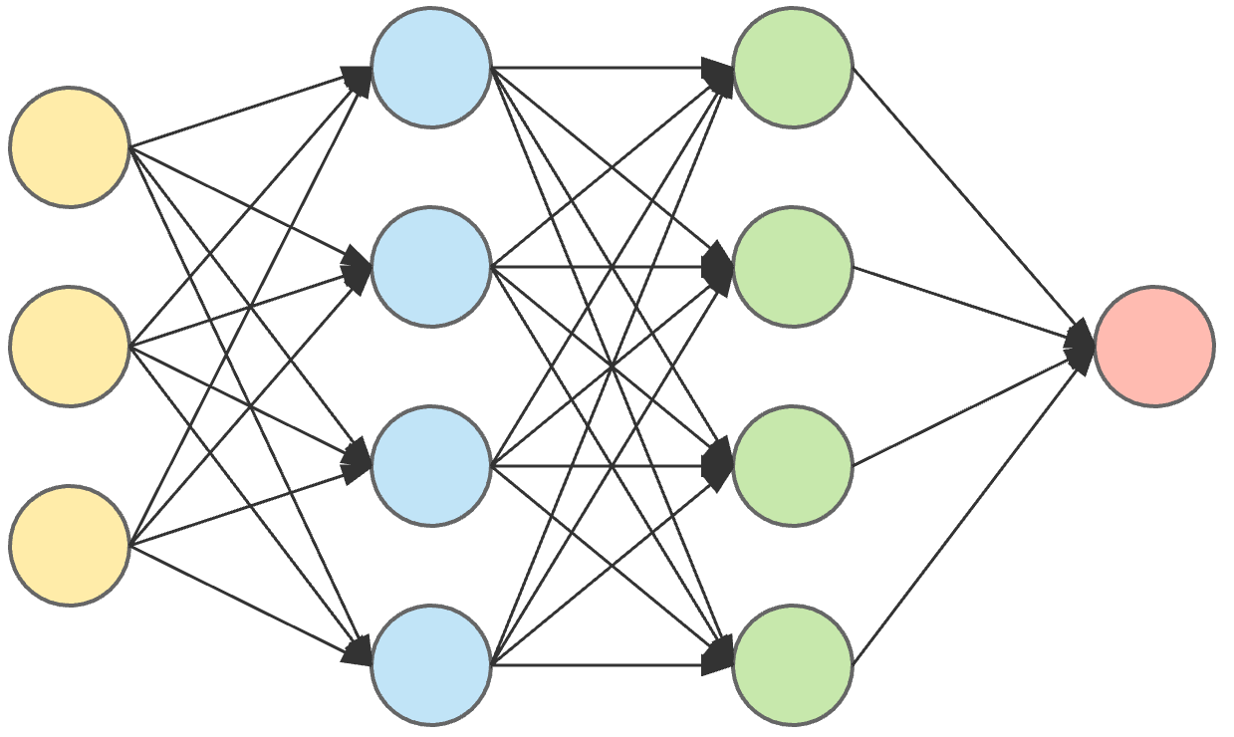

Desain arsitektur ANN
Penentuan jumlah hidden layer:
Semakin banyak jumlah layer memerlukan komputasi waktu lebih lama
Jumlah layer sebaiknya disesuaikan dengan kompleksitas permasalahan
Penentuan jumlah node (neuron) pada hidden layer:
Semakin banyak jumlah node memungkinkan mempelajari pola yang lebih rumit
Untuk mencegah overfitting sebaiknya menambah jumlah node secara bertahap

Slide 30
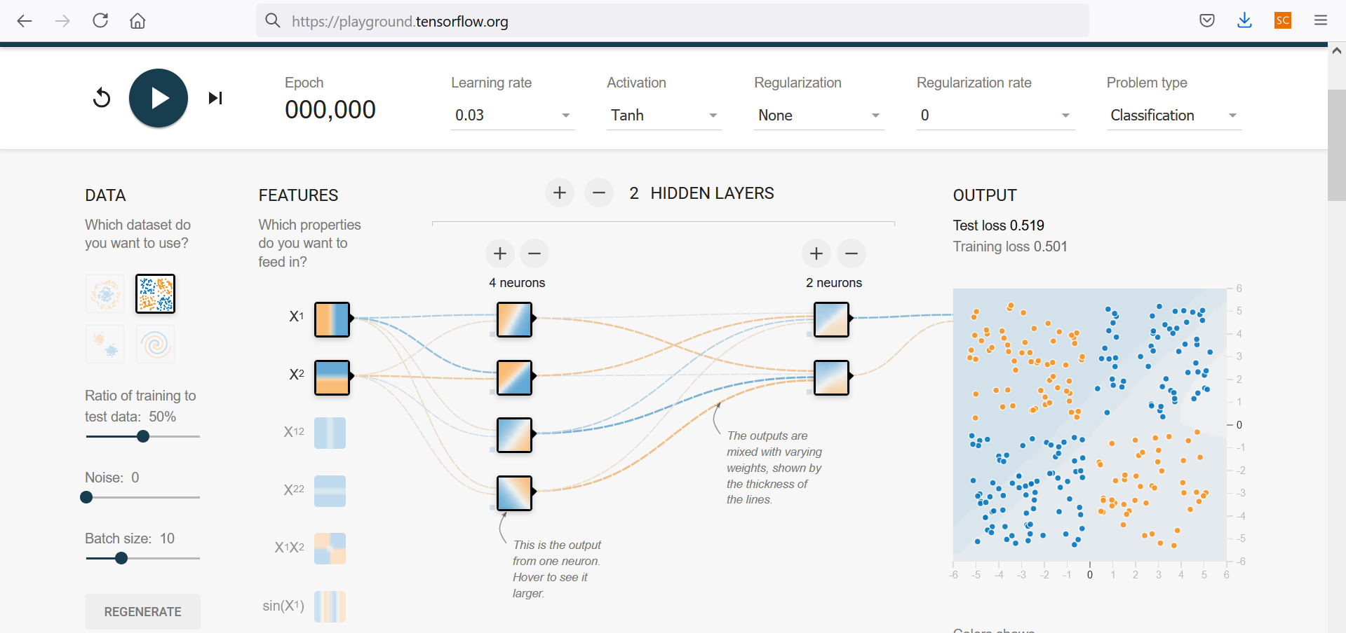
Desain arsitektur ANN
https://playground.tensorflow.org/

Slide 31
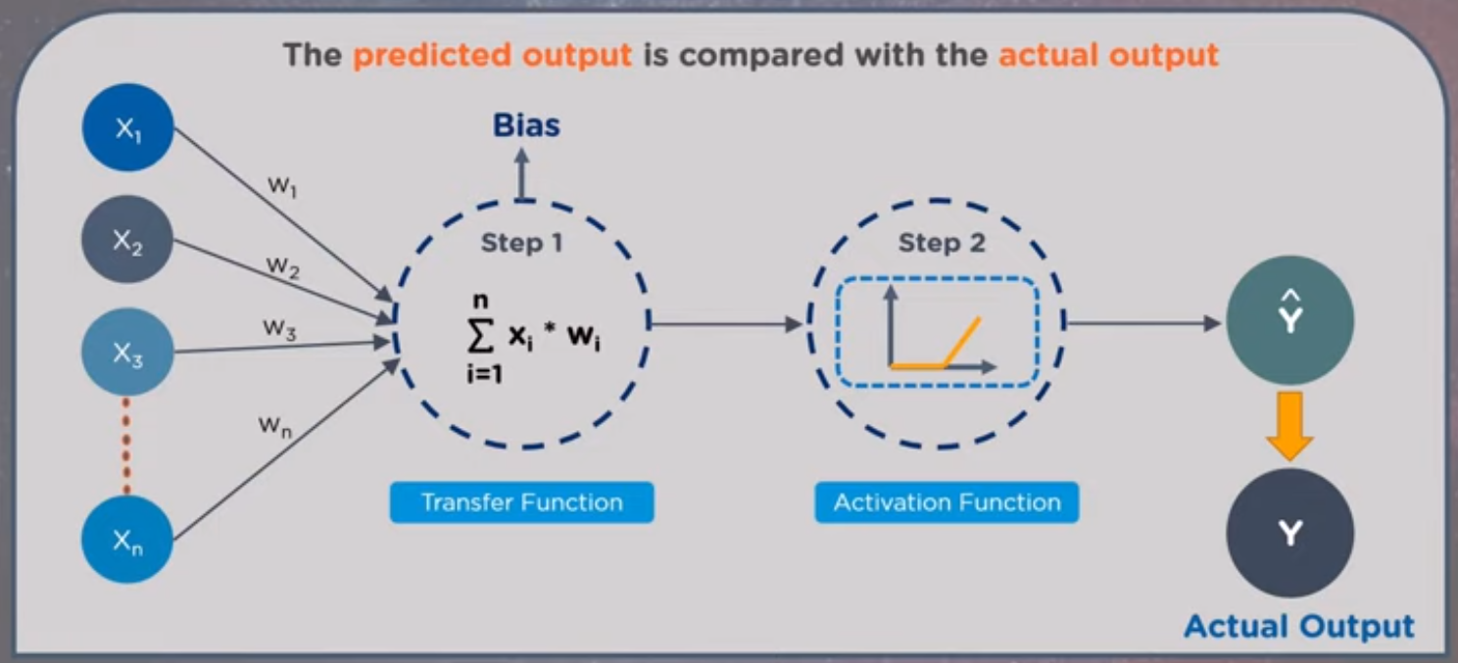
Cara Kerja ANN
https://www.youtube.com/watch?v=MJNkCmoSkbo&t=45s

Slide 32
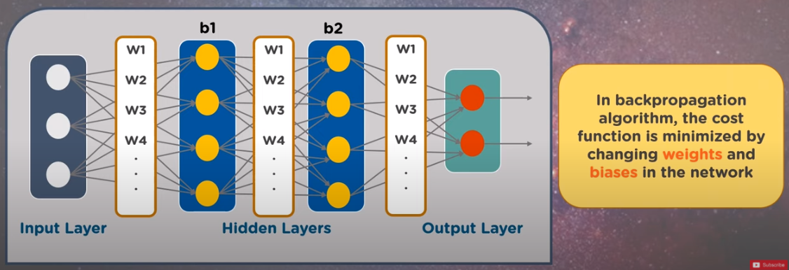
Backpropagation
https://www.youtube.com/watch?v=MJNkCmoSkbo&t=45s

Slide 33
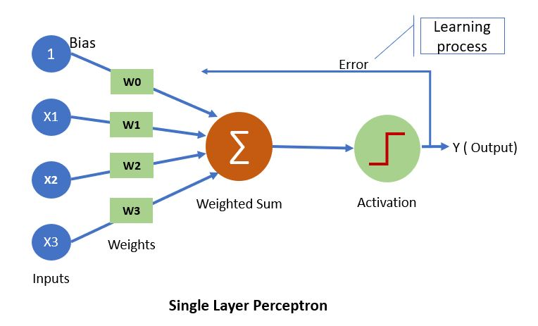
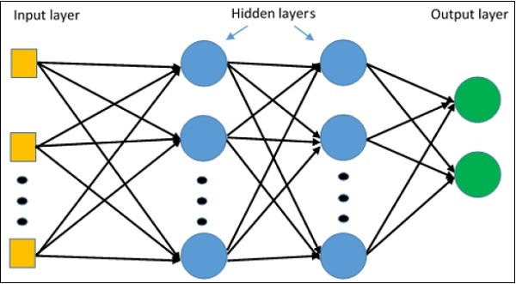
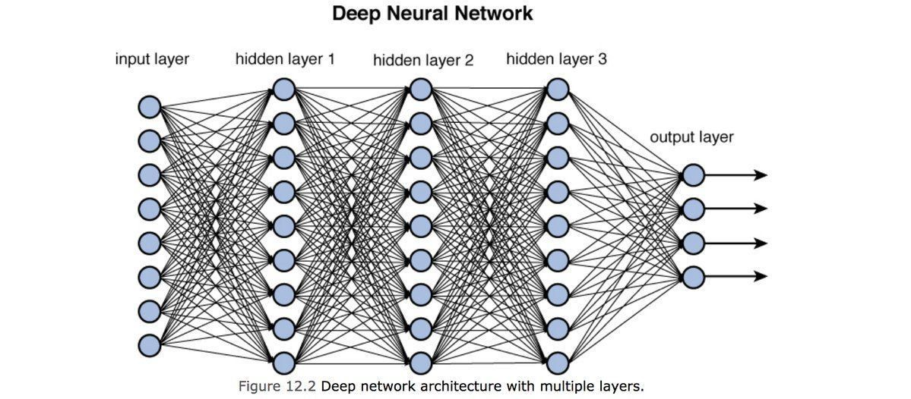
SLP, MLP dan DL
Multi-layer Perceptron (MLP)

Slide 34
Referensi
Introduction to Machine Learning, Neural Networks, and Deep Learning https://tvst.arvojournals.org/article.aspx?articleid=2762344
Introduction to Machine Learning (Neural networks) - https://www.slideshare.net/DimaFishman/5-introduction-to-neural-networks
Slide Data Mining oleh Romi Satria Wahono
Slide Pelatihan Digitalent Kominfo Tahun 2021
https://playground.tensorflow.org/

Slide 35


Kesimpulan
TERIMA KASIH

